Slide 1
Пример:

Slide 5

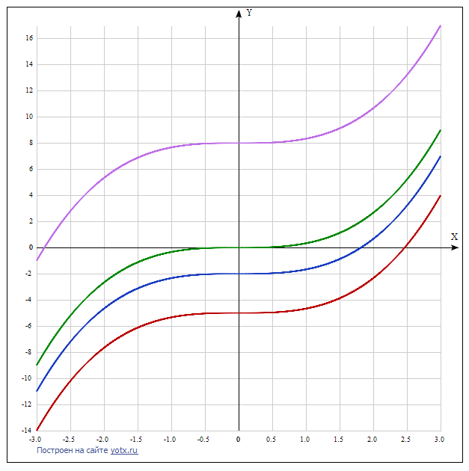

Slide 7
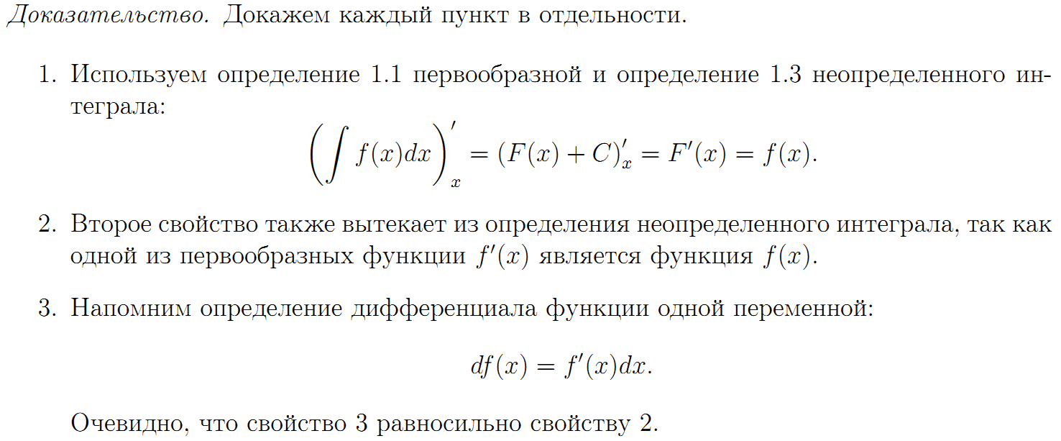

Slide 8



1

Slide 9



Slide 10
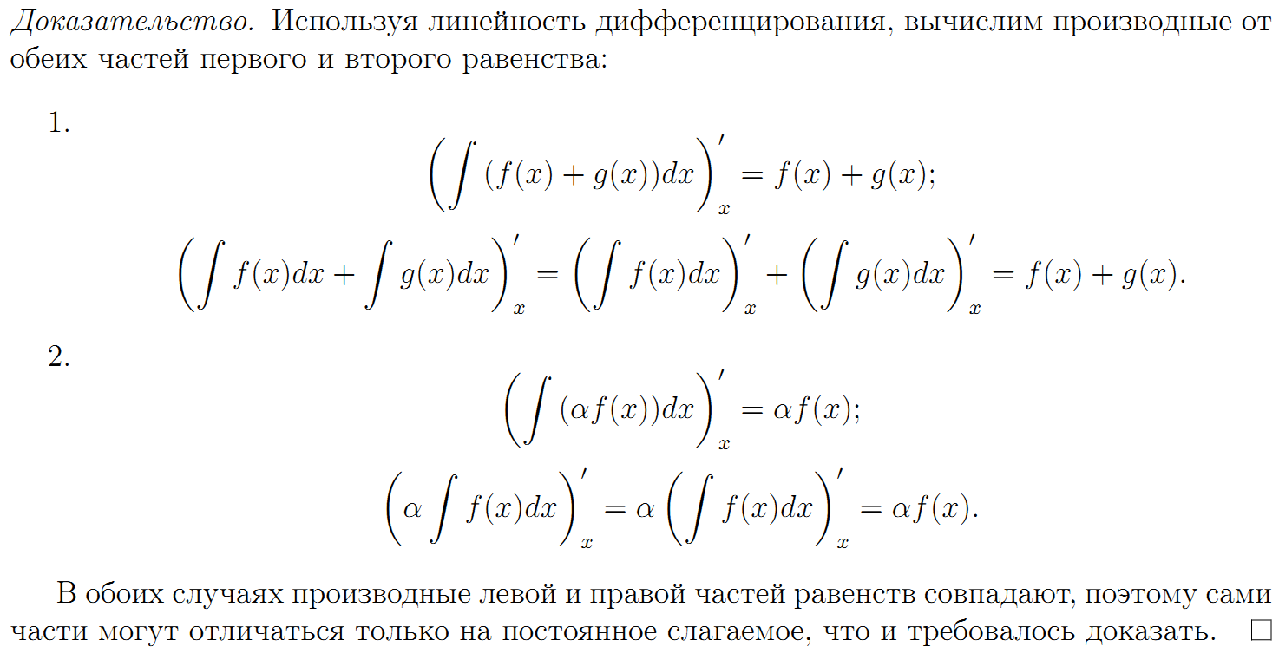

Slide 11
-1
1

Slide 12


Slide 13


Slide 15


Slide 17
Методы, которые могут привести интеграл
к табличному

Slide 18


Slide 19


Slide 22



Slide 23


Slide 24





Slide 25


Slide 26


Slide 27
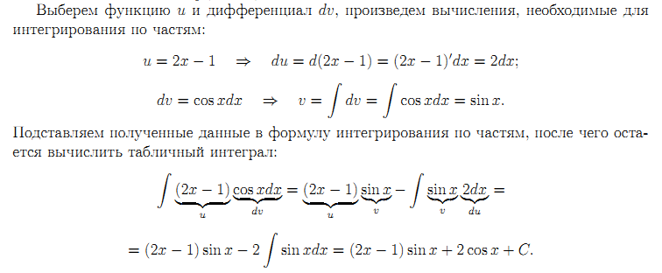

Slide 28



Slide 29
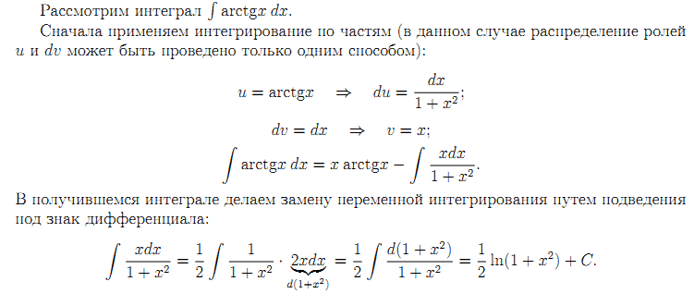

Slide 30


